Slide 1


Consideraciones para la Diversificación Acuícola Sustentable
Fabrizio Marcillo Morla MBA
barcillo@gmail.com
(593-9) 4194239

Slide 2

Fabrizio Marcillo Morla
Guayaquil, 1966.
BSc. Acuicultura. (ESPOL 1991).
Magister en Administración de Empresas. (ESPOL, 1996).
Profesor ESPOL desde el 2001.
20 años experiencia profesional:
  Producción.
  Administración.
  Finanzas.
  Investigación.
  Consultorías.
Otras Publicaciones del mismo autor en Repositorio ESPOL

Slide 3
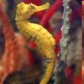
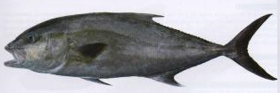
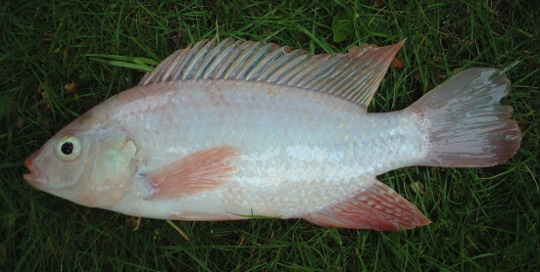
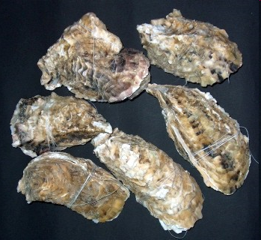
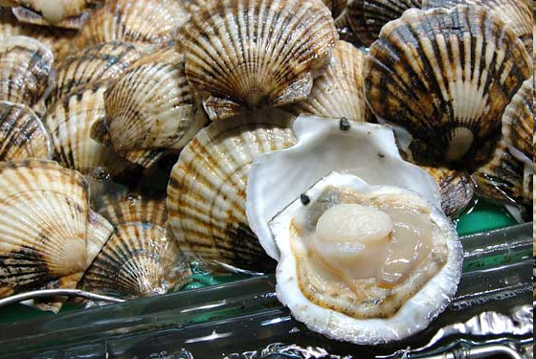
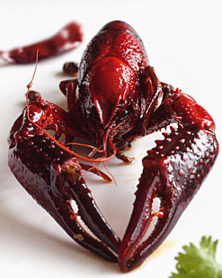
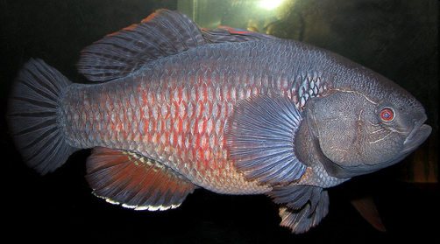
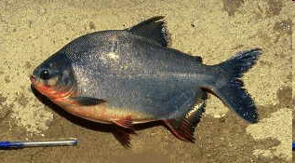
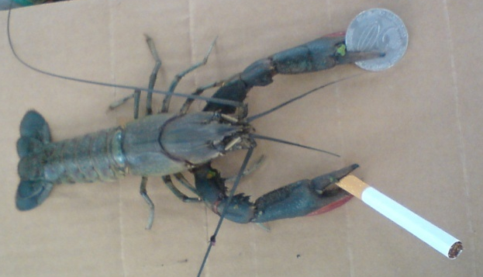
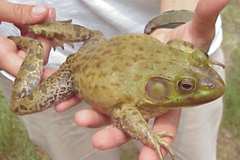

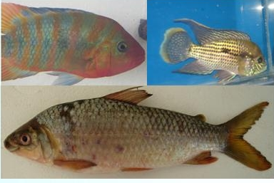
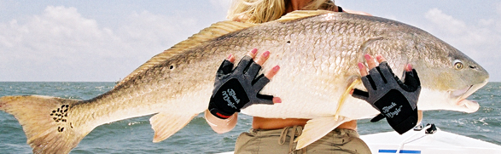
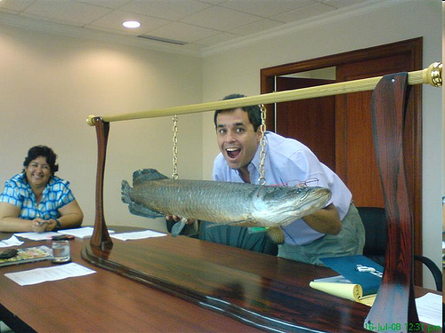
Diversificacion?
Mucho se ha hablado en el país sobre la diversificación de cultivos Acuícolas.
  Tilapia
  Ostras
  Scallop
  Crawfish
  Red Claw
  Red Drum
  Huayaipe
  Chame
  Cachama
  Paiche
  Ranas
  Caracoles
  Bocachico
  Vieja Roja y Azul
  Pepino y Caballitos de Mar
  ….etc

Slide 4
Resultado a la Fecha?
Camarón sigue siendo el principal cultivo acuícola en el país.
Diversificación Acuícola con mismo enfoque del camarón no ha sido lo óptimo
Tilapia ha sido único cultivo de diversificación que ha logrado niveles importantes de producción.
Porque?

Slide 5
La Rueda Del Éxito.
Mercadeo Organizado
Manejo
Mercadeo Organizado
Semilla
Nutrición
Infraestructura
Sanidad

Slide 6
No Olvidar
Para cultivar una especie debemos tener la técnica para su producción.
Sin embargo, posibilidad técnica de cultivar una especie no es razón suficiente para cultivarla.
Demanda, Cadena de comercialización, precio, costos de producción, posicionamiento, etc. son consideraciones muy importantes.
No olvidar efectos ecológicos de introducción de especies.

Slide 7
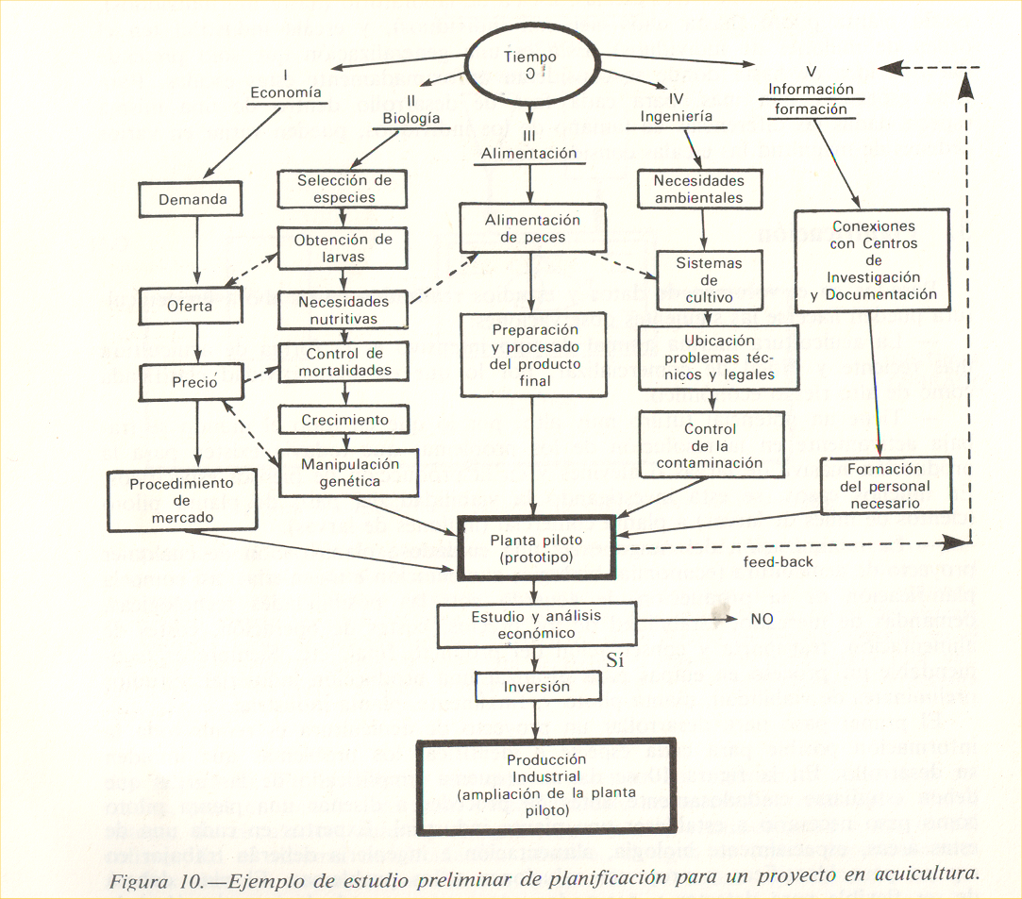

Slide 8
Mercado
Demanda
  Es conocida la especie?
  Existe una demanda actual REAL del producto? ESTE
  Todo el mercado o parte de el?
Oferta
  Pesca o Acuicultura?
  Estacional o continua?
  Posición estratégica de competidores
  Productos sustitutos
Precio
  Márgenes en la cadena.
  Rendimientos y costos de proceso
Canales de Distribución
  Acceso a canales, distribución, conservación
  Gastos de Venta
Presentación y proceso de producto.
  Entero/ Carne, Fresco / congelado, Crudo / Cocinado, etc.
Posicionamiento

Slide 9
Posicionamiento
VENTAJA ESTRATEGICA
` | Exclusividad percibida por Cliente | Posición de Costo Bajo
Todo un Sector Industrial | DIFERENCIACION | LIDERAZGO GENERAL EN COSTOS
Solo un Segmento Particular | ENFOQUE, ENICHAMIENTO O ALTA SEGMENTACION
OBJETIVO ESTRATEGICO

Slide 10
Posicionamiento
VENTAJA ESTRATEGICA
` | Exclusividad percibida por Cliente | Posición de Costo Bajo
Todo un Sector Industrial | Lexus | Toyota
Solo un Segmento Particular | Hummer | Andino
OBJETIVO ESTRATEGICO

Slide 11
Fuerzas Que Mueven La Competencia
Competidores
Potenciales
Amenaza de Nuevos Ingresos
Competidores en Sector Industrial
Proveedores
Compradores
Poder Negociador de Proveedores
Poder Negociador de Compradores
Rivalidad entre competidores existentes
Amenaza de Productos substitutos
Sustitutos

Slide 12
Tecnología / Biología
Existe técnica de producción para esta especie?
  Aquí o en el exterior?
  Se aplica esta tecnología a nuestro medio?
  Se aplica esta tecnología a nuestra POSICION?
Requerimientos alimenticios
  Se conocen?
  Nivel en la cadena trófica
  Acepta alimento artificial?
Provisión de semilla
  Existen reproductores en medio natural?
  Existe tecnología producción de semilla?
Tolerancia condiciones adversas.
  Hacinamiento, Calidad Agua, Enfermedades, Parásitos, Transporte, Manipuleo.
Infraestructura, Ingeniería, Insumos, Industria de Apoyo.

Slide 13
Costos
Viene dada por la tecnología de Cultivo.
Debe de estar de acorde con el Posicionamiento de nuestro negocio.
Deben de poder ser cubiertos por precio de venta.
Tener en cuenta otros costos ocultos
  Costo de oportunidad
  Costo del dinero
  Gastos Generales y de venta.
Duración del ciclo y periodo de cobro afectan a rentabilidad.

Slide 14
Introducción de Especies
Especies nativas no siempre son conocidas en mercados internacionales.
  Nicho de mercado:
    Local
    Regional
    Mercados étnicos
  Desarrollo de mercado
    Costo de desarrollo de producto
    Tiempo de desarrollo
    Riesgo de no lograrlo
  Introducción de especies
    Enfermedades
    Competir o cruzar con especies nativas
    No adaptarse: producción, enfermedades o mercado

Slide 15
Reglamentación Introducción Especies
Ministerio de Acuicultura ha desarrollado reglamentación para introducir animales acuáticos al país
Basado en modelo internacional.
Disminuye riesgo de introducción de enfermedades y / o especies potencialmente dañinas.
Debe ser ágil, transparente para desincentivar importaciones “por la izquierda”

Slide 16
Tilapia
Originalmente introducida al país en 1965 como “proteína barata”
Posicionamiento: Segmentación mercado / Bajo costo.
En década de los 80 ESPOL desarrolla proyecto experimental con el mismo enfoque: animales de 1 libra para consumo local.
Problemas de mercado no alientan su producción.
Año pasado tesis en este sentido encuentra que este enfoque no es todavía viable.
Precio mercado mayorista $0.25 - $0.35 / lb
Opciones de venta directa requieren alta mano de obra para venta

Slide 17
Tilapia
A mediados de la década del 90, se retoma su cultivo como alternativa al camarón afectado por síndrome de Taura.
Se cambia su posicionamiento: Liderazgo general en costos.
Peces de > 700 g, filete fresco, estados unidos.
Se debe desarrollar tanto mercado, como canales de distribución
Al inicio algunos productores tienen fuertes pérdidas, debido a mercado reducido y falta de canales de distribución
Industria va a instalaciones grandes altamente integradas.
A finales de la década industria empieza a estabilizarse.

Slide 18
Red Claw
Introducido al país en 1994 como otra alternativa a síndrome de Taura.
La expectativa de mercado con la cual se enfocó la estrategia para el desarrollo de este nuevo cultivo fue de diferenciación.
Se esperaba contar con una demanda suficiente de este producto a precios FOB de entre US$ 5 y US$ 7. (Graca, 1996).
Los niveles de inversión para producir un producto de estas características aunque altos, parecían justificarse por el alto valor de mercado.
No se logró las expectativas de mercado y para 2002 todas las granjas menos una habían cerrado.

Slide 19
Red Claw
Poblaciones naturales se habían desarrollado en varias presas.
Una pesquería artesanal de estas poblaciones se desarrolló y proveyó producto barato que permitió a procesadores buscar nichos de mercado para un producto específico.
Al momento existe un mercado puntual para producción a bajo costo de esta especie.
Posicionamiento: Segmentación mercado / Bajo costo.
Reto es poder producir a bajo costo para lograr mejor rentabilidad que cultivos alternativo.

Slide 20
Posicionamiento?
Ostras
Scallop
Crawfish
Red Drum
Huayaipe
Chame
Cachama
Paiche
Ranas
Caracoles
Bocachico
Vieja Roja y Azul
Pepino y Caballitos de Mar

Slide 21
Conclusiones
Al igual que con cualquier negocio, el cultivo de una nueva especie debe de ser evaluado para su factibilidad financiera.
El posicionamiento, el mercado, los canales de comercialización, la técnica de producción y los costos deben de tener concordancia entre si.
Los impactos ambientales de cultivar nuevas especies deben de ser evaluados correctamente y minimizados.
Esta presentación NO trata de desincentivar la diversificación. Por el contrario enumera puntos a tomar en cuenta para que al enfocarla correctamente, tenga mayores posibilidades de éxito.

Slide 22
LO DIFICIL SE HACE DE INMEDIATO, LO IMPOSIBLE DEMORA UN POCO MAS

Slide 23
Muchas Gracias

